Slide 1



Курсовой проект по дисциплине «Компьютерная графика»
ПОСТ ОБРАБОТКА ВИДЕО (Framework GStreamer)
Выполнил:
студент гр. 429-3
Бабец А.А.
Томский государственный университет систем управления и радиоэлектроники
Notes:
1
1

Slide 2
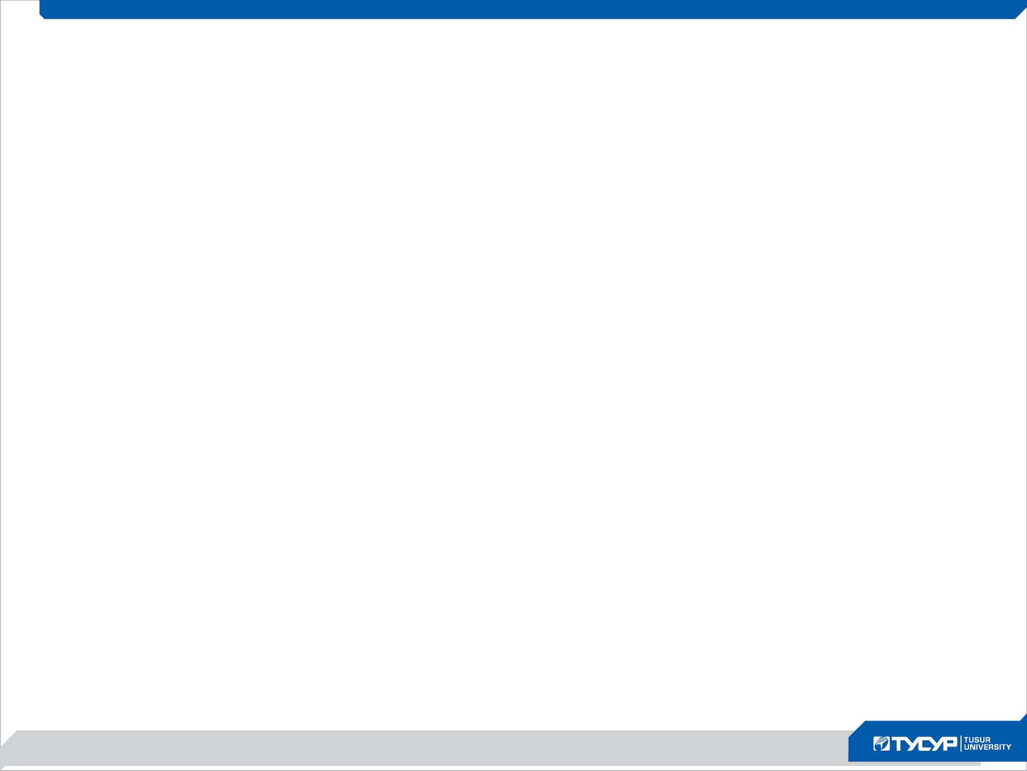
Цель и задачи проекта
Целью курсового проекта является создание программы для пост-обработки видео с использованием фреймворка GStreamer
анализ предметной области и проектирование приложения
выбор инструментального программного обеспечения
изучение выбранных средств разработки
разработка приложения с использованием фреймворка GStreamer
2

Slide 3

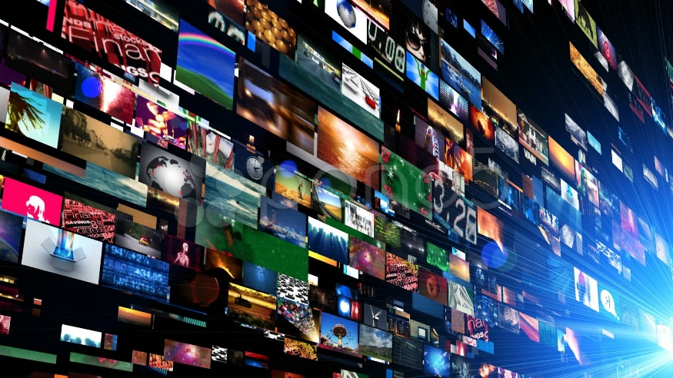
Анализ задачи и актуальности темы
Потоковое интернет вещание
Онлайн-кинотеатры
3

Slide 4
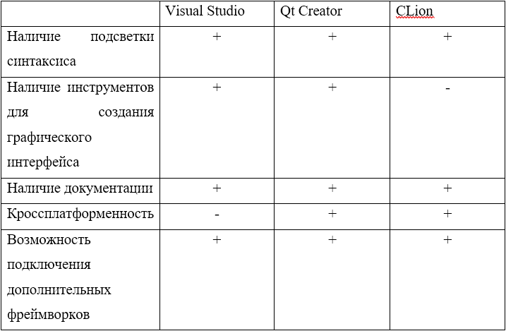
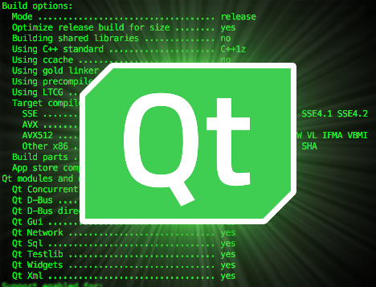

Анализ существующих аналогов
4
Обзор аналогов

Slide 5
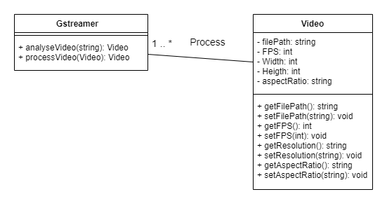
UML-диаграмма
Диаграмма классов
5

Slide 6
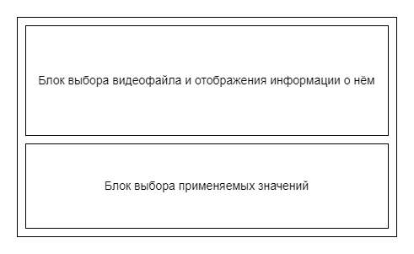
Макет интерфейса
Макет интерфейса
6

Slide 7
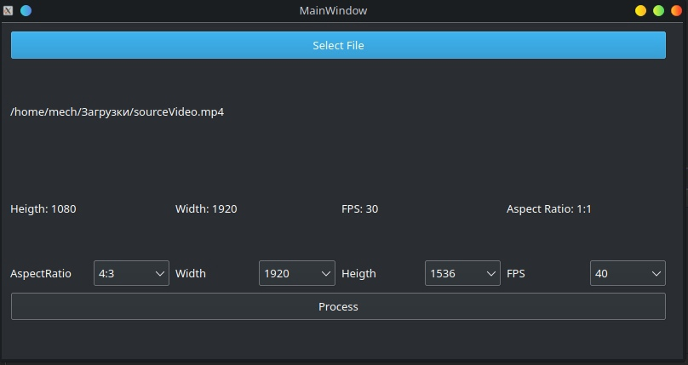
Интерфейс
Интерфейс
7

Slide 8
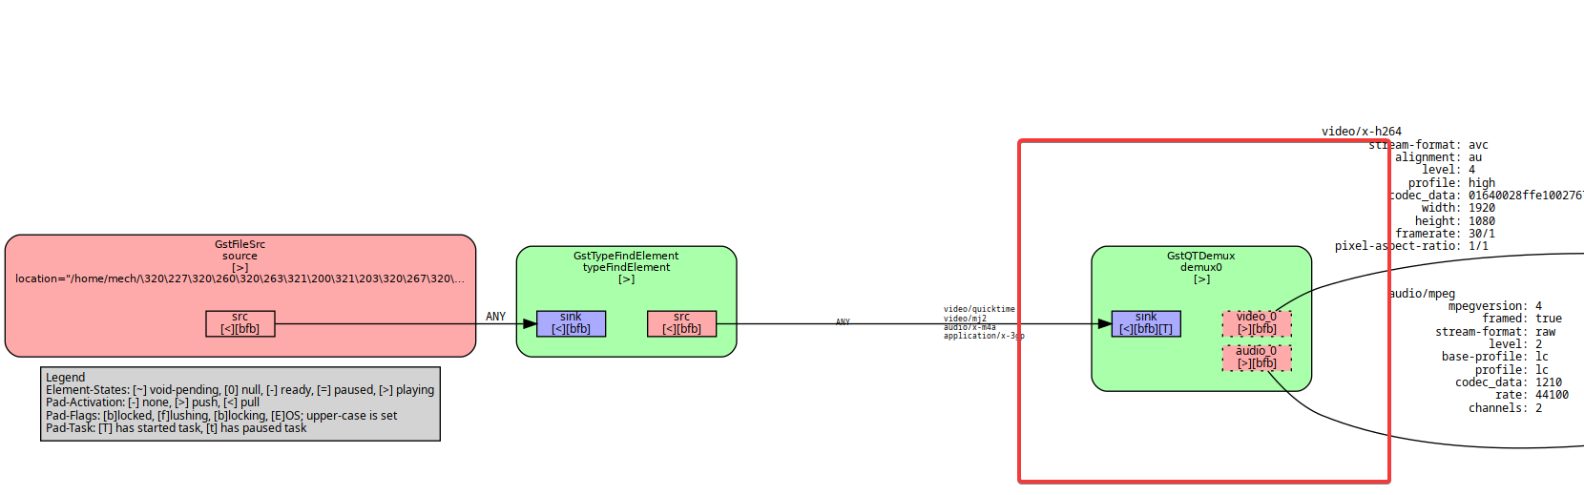
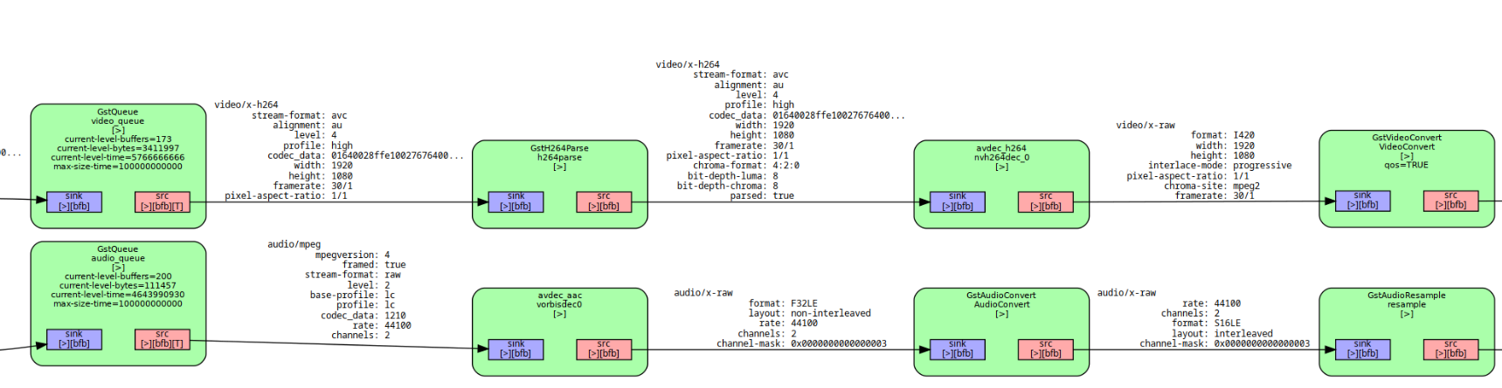
Пайплайн
8

Slide 9
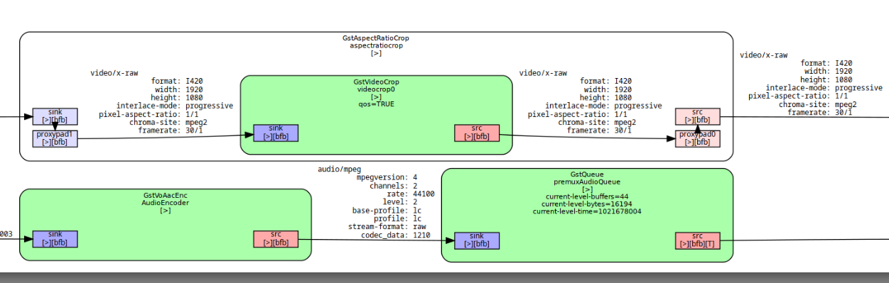
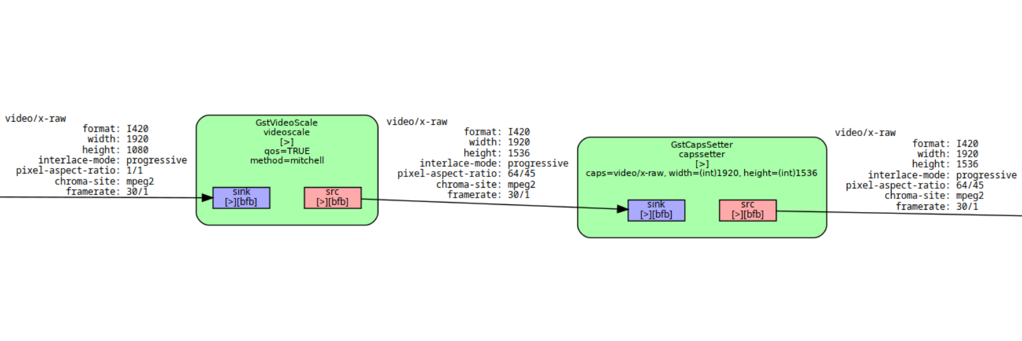
Пайплайн
9

Slide 10
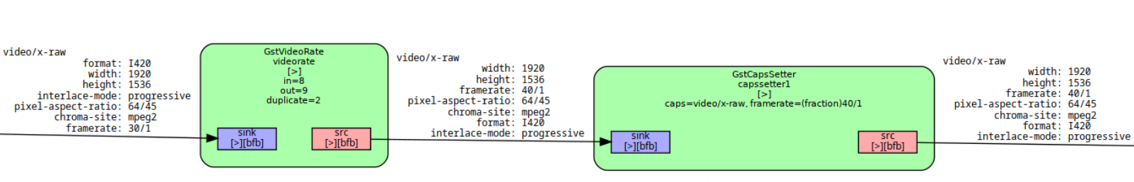
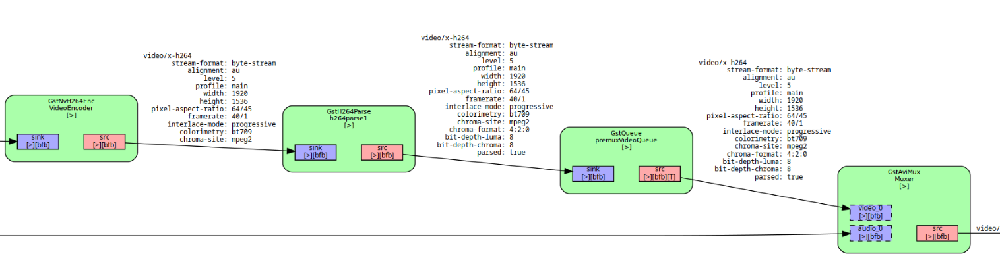
Пайплайн
10

Slide 11
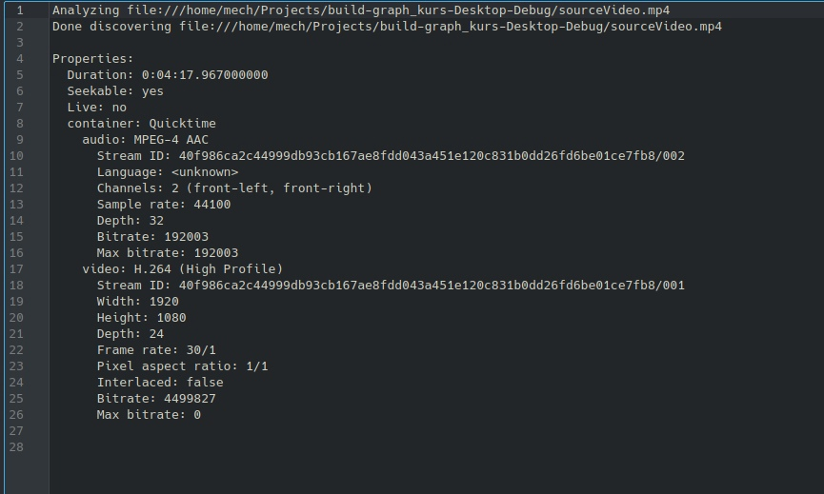
Результат работы программы
Видео до изменения
11

Slide 12
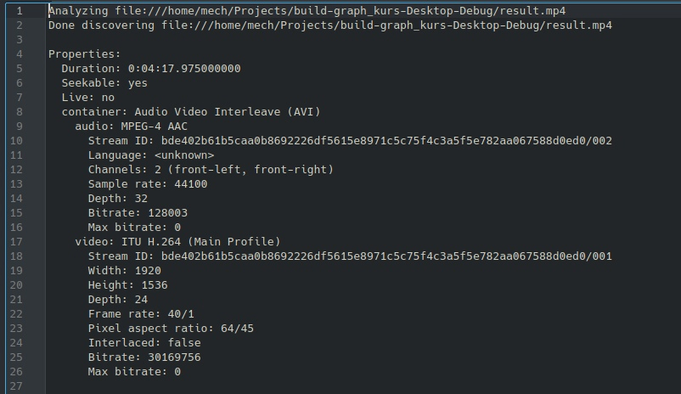
Результат работы программы
Видео после изменения
12

Slide 13
Заключение
Выбраны компоненты для обработки и собран действующий пайплайн
Изучены элементы фреймворка GStreamer
Решены все поставленные задачи
Достигнута цель выполнения курсового проекта
Приобретены навыки работы с фреймворком GStreamer
Успешно создана программа для обработки видео
13

